Slide 1
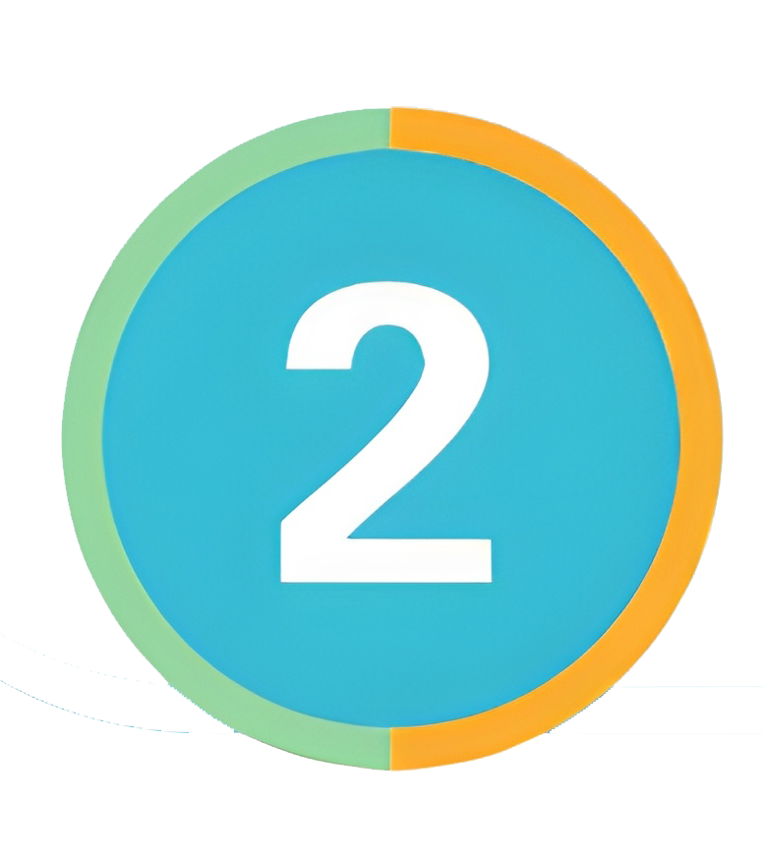
奇偶性
R·五年级下册

Slide 2



一 游戏激趣,感知规律
猜一猜，翻动8次后，杯口朝上还是朝下？11次呢？
“翻杯子”游戏
翻动次数
杯口朝向
1
下
2
上
3
下
4
上

Slide 3
如果杯子翻动100次后，杯口朝哪里？119次呢？
没有翻杯子，你们就能确定杯口朝上还是朝下，为什么呢？
翻动次数 | 杯口朝向
1 | 下
2 | 上
3 | 下
4 | 上
翻动次数 | 杯口朝向
5 | 下
6 | 上
7 | 下
8 | 上
······
翻动奇数次，杯口朝下；翻动偶数次，杯口朝上。

Slide 4


二 自主探究，发现规律
奇数与偶数的和是奇数还是偶数？奇数与奇数的和是奇数还是偶数？偶数与偶数的和呢？
题目让我们探究什么？
需要探究“偶数与奇数的和”吗？
你可以将三个问题用算式表征吗？

Slide 5
奇数＋偶数＝？
奇数
奇数＋奇数＝？
偶数
偶数＋偶数＝？

Slide 6

（1）举例探索，初步感受。
任意写几道两个除0以外的自然数相加的算式，看看它们的结果是奇数还是偶数。稍后展示交流。
奇数
奇数＋偶数＝？
奇数
奇数＋奇数＝？
偶数
偶数
偶数＋偶数＝？
偶数

Slide 7
（2）寻找依据，发现规律。
同学们用举例的方法发现了一些规律，这些规律是不是具有普遍性呢？可以用哪些方法验证？
奇数
奇数＋偶数＝？
奇数＋奇数＝？
偶数
偶数＋偶数＝？
偶数

Slide 8
图示法
奇数：
······
······
偶数：
奇数＋偶数：
＋
＝
奇数＋奇数：
＋
＝
偶数＋偶数：
＋
＝

Slide 9
说理法
设m、n为自然数，可以2n＋1表示奇数，2m表示偶数。
① 奇数＋偶数＝（2n＋1）＋2m＝2（n＋m）＋1
奇数
② 奇数＋奇数＝（2n＋1）＋（2n＋1）＝2（n＋m＋1）
偶数
③ 偶数＋偶数＝2m＋2m＝2（n＋m）
偶数

Slide 10

这个结论正确吗？找更大数试一试。
奇数＋偶数＝奇数
奇数＋奇数＝偶数
偶数＋偶数＝偶数

Slide 11
三 拓展提升，深化认识
两个自然数相加，和的奇偶性我们可以确定，如果是多个自然数相加呢？
（1）偶数＋偶数＋偶数＋······＋偶数
＝
偶数
（2）奇数＋奇数＋奇数＋······＋奇数
①奇数个奇数相加，和是奇数；
②偶数个奇数相加，和是偶数。

Slide 12

小结
多个自然数相加，就看加数中奇数的个数，如果加数中有奇数个奇数，和就是奇数；有偶数个奇数，和就是偶数。

Slide 13
四 运用规律，内化规律
1.
1＋2＋3＋4＋……＋98＋99 ，如果不计算，你能很快说出这道算式的和是奇数还是偶数吗？
1＋2＋3＋4＋……＋98＋99
50个奇数
偶数个奇数的和是偶数，其它偶数的和也是偶数，
所以1＋2＋3＋4＋······＋98＋99的和是偶数。

Slide 14
30名学生要分成甲、乙两队。如果甲队人数为奇数，乙队人数为奇数还是偶数？如果甲队人数为偶数呢？
2.
【选自教材P17 练习四 第5题】
30是偶数，甲队人数为奇数，奇数＋奇数＝偶数，
所以，乙队人数是奇数。
30是偶数，甲队人数是偶数，偶数＋偶数＝偶数，
所以，乙队人数是偶数。

Slide 15
奇数与奇数的积是奇数还是偶数？奇数与偶数的积是奇数还是偶数？偶数与偶数的积呢？
3.
【选自教材P16 练习四 第4题】
（先独立探究，稍后展示交流探究方法与结论）
奇数×奇数＝奇数
（提示：奇数个奇数相加，和是奇数。）
奇数×偶数＝偶数
（提示：奇数个偶数相加，和是偶数。）
偶数×偶数＝偶数
（提示：偶数个偶数相加，和是偶数。）

Slide 16
【选自教材P17 练习四 第7题】
探索 6 的倍数特征，并记录你探索的过程和结果。
4.
1 | 2 | 3 | 4 | 5 | 6 | 7 | 8 | 9 | 10
11 | 12 | 13 | 14 | 15 | 16 | 17 | 18 | 19 | 20
21 | 22 | 23 | 24 | 25 | 26 | 27 | 28 | 29 | 30
31 | 32 | 33 | 34 | 35 | 36 | 37 | 38 | 39 | 40
41 | 42 | 43 | 44 | 45 | 46 | 47 | 48 | 49 | 50
51 | 52 | 53 | 54 | 55 | 56 | 57 | 58 | 59 | 60
61 | 62 | 63 | 64 | 65 | 66 | 67 | 68 | 69 | 70
71 | 72 | 73 | 74 | 75 | 76 | 77 | 78 | 79 | 80
81 | 82 | 83 | 84 | 85 | 86 | 87 | 88 | 89 | 90
91 | 92 | 93 | 94 | 95 | 96 | 97 | 98 | 99 | 100
1 | 2 | 3 | 4 | 5 | 6 | 7 | 8 | 9 | 10
11 | 12 | 13 | 14 | 15 | 16 | 17 | 18 | 19 | 20
21 | 22 | 23 | 24 | 25 | 26 | 27 | 28 | 29 | 30
31 | 32 | 33 | 34 | 35 | 36 | 37 | 38 | 39 | 40
41 | 42 | 43 | 44 | 45 | 46 | 47 | 48 | 49 | 50
51 | 52 | 53 | 54 | 55 | 56 | 57 | 58 | 59 | 60
61 | 62 | 63 | 64 | 65 | 66 | 67 | 68 | 69 | 70
71 | 72 | 73 | 74 | 75 | 76 | 77 | 78 | 79 | 80
81 | 82 | 83 | 84 | 85 | 86 | 87 | 88 | 89 | 90
91 | 92 | 93 | 94 | 95 | 96 | 97 | 98 | 99 | 100
一个数是6的倍数，当且仅当它是2的倍数且是3的倍数。
6的倍数特征：
个位上的数是偶数；
各位上的数的和是3的倍数；

Slide 17
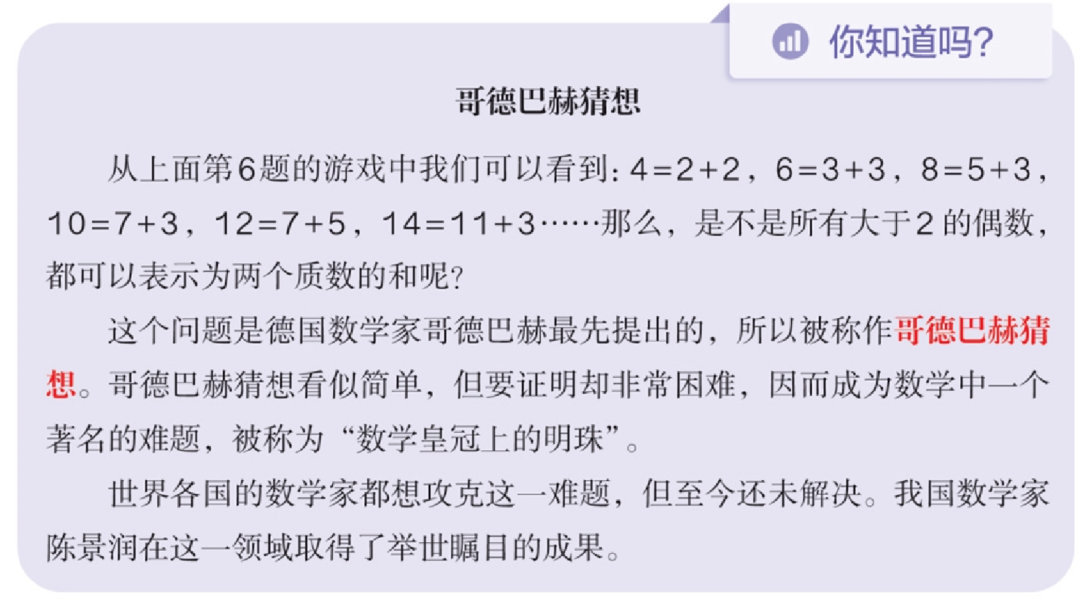
数学文化

Slide 18

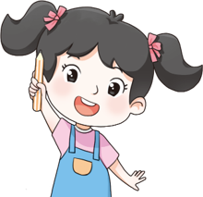
五 课堂小结
这节课你们有哪些收获呢？
奇偶性
奇数＋偶数＝奇数
奇数＋奇数＝偶数
偶数＋偶数＝偶数

Slide 19
六 作业设计
（见“状元成才路”系列丛书《创优作业100分》对应课时作业）
一、不计算,直接判断结果是奇数还是偶数。
46 + 27( ) 34 + 108 ( )
13×72 ( ) 268 × 54 ( )
89 +415 ( ) 71 × 67 ( )
奇数
偶数
偶数
偶数
偶数
奇数

Slide 20
二、41个菠萝要分装在甲、乙两个筐里，如果甲筐装的个数为偶数，则乙筐装的个数为偶数还是奇数？ 如果甲筐装的个数为奇数呢？
如果甲筐装的个数为偶数，则乙筐装的个数为奇数;
如果甲筐装的个数为奇数，则乙筐装的个数为偶数。

